Slide 1
Informace ÚIT studentům 1. ročníků bakalářského studia
Ing. Andrea Valentíny
Zápis do studia
červen 2020
září 2020
akademický rok 2020/2021

Slide 2
Umístění prezentace
Stránky Ústavu informačních technologií:
UIT.OPF.SLU.CZ
Obsahem stránek jsou návody týkající se informačních technologií jak v procesu výuky, tak i při provozu studijních, ekonomickosprávních a administrativních agend.
Prostor pro doplňující informace, poznámky

Slide 3
Vše co musím udělat po zápise, než začnu studovat
Provést registraci do CRO (centrální registr osob)
Podat si žádost na vytištění identifikační karty studenta
Zjistit si UČO (univerzitní číslo osoby)
Provést registraci předmětů
Zjistit si informace k zahájení výuky
-----------------------------------------------------------------------------------------------
Informace pro studenty, kteří již na OPF studovali Bc. studium
Prostor pro doplňující informace, poznámky

Slide 4
1. Centrální registr osob (CRO)
Centrální registr osob (CRO) umožňuje pohodlný přístup k ICT službám pomocí jednotných přihlašovacích údajů, tudíž není nutné si pamatovat velké množství uživatelských jmen a hesel.
Registrací na https://moje.slu.cz získáte uživatelské jméno (např. xyz1234). Tímto uživatelským jménem se přihlašujete do těchto systémů: IS SU, elektronická pošta Horde, …
Po celou dobu studia máte pouze jednu identitu CRO.
Svou CRO identitou si zapamatujte a nikomu ji nesdělujte !!!
Zapomenuté heslo na zablokovanou CRO identitu si obnovíte sami zde: https://moje.slu.cz.
Heslo k síti Eduroam si také nastavujete zde, v záložce „Nastavení“.
Registraci lze provést až po 3 dnech od data zápisu !!!

Slide 5
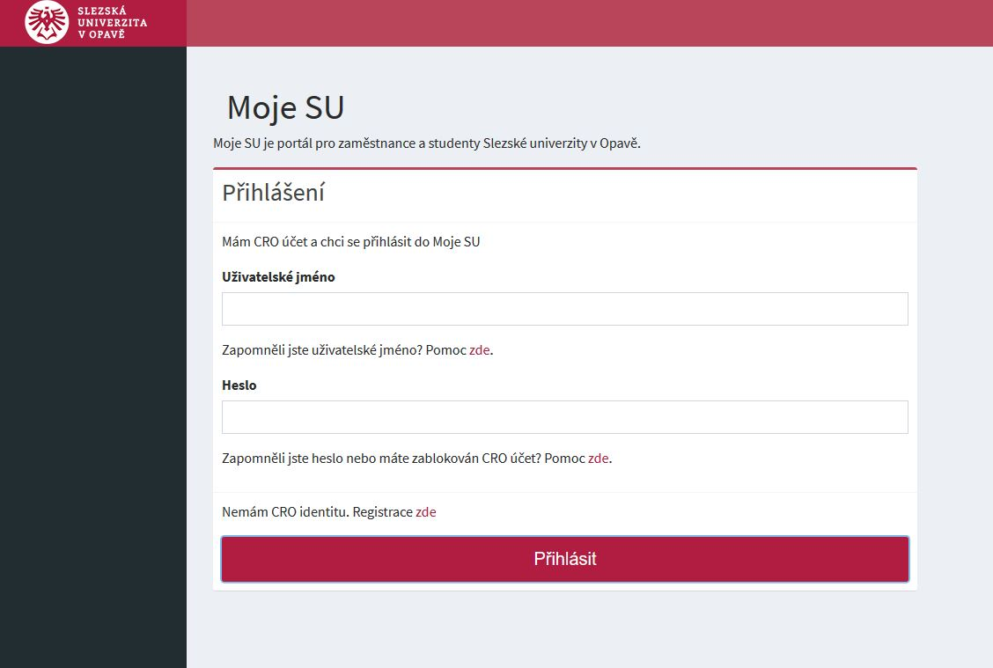
1. Centrální registr osob (CRO)
Hlavní stránka Moje SU
https://moje.slu.cz/
Pro registraci budete potřebovat registrační číslo (máte jej uvedeno na tištěném dokumentu, který jste dostali u zápisu).
Návod na založení nové identity naleznete zde:
video návod.
Pro registraci do CRO klikněte na odkaz „zde“.
Prostor pro doplňující informace, poznámky

Slide 6
2. Identifikační karta studenta
Indentifikační karta slouží jako průkaz studenta. Povinností studenta SU v Opavě je mít na půdě univerzity platný studentský průkaz. Průkaz studenta opravňuje ke vstupu do budovy, do knihovny, ke stravování, tisku.
Pro vydání karty je nutné vyplnit elektronickou žádost na internetu: https://karty.slu.cz. Na této adrese sledujete i stav výroby Vaší karty. Přihlašujete se na ni CRO identitou. Součástí žádosti je nahrání standardní průkazová fotografie v elektronické podobě.
Studenti prvních ročníků Bc. studia (kteří, na SU studují poprvé) si kartu vyzvednou na kartovém centru, místnost A422 v úředních hodinách.
Dotazy ohledně ID karet emailem: karty@slu.cz
Lze provést až po zaregistrování do CRO !!!

Slide 7
3. Univerzitní číslo osoby UČO
Univerzitní číslo osoby (UČO) slouží k jednoznačné identifikaci osoby při komunikaci s vyučujícími. Vždy se jedná o číslo. UČO vám zůstává např. i pokud ukončíte studium a po několika letech se opět na školu vrátíte.
Vaše UČO naleznete po přihlášení do IS SU vedle Vašeho jména (v pravém horním rohu obrazovky).
Lze zjistit až po zaregistrování do CRO !!!

Slide 8
4. Registrace předmětů
Registrace předmětů dle SZŘ článek 15 do zimního semestru akademického roku 2020/2021 si studenti provedou sami v IS SU pro období zima 2020
https://is.slu.cz/auth/student/začátek
Zápis předmětů (přednášky)
od 8. 9. 2020 od 17:00 hodin
Zápis do seminárních skupin
od 8. 9. 2020 od 18:00 hodin
Nezapomeňte si zaregistrovat předmět
„Úvodní školení BOZP a PO“ se zkratkou OPFBOPF !!
Prostor pro doplňující informace, poznámky

Slide 9
4. Registrace předmětů
Ve většině případů studenti mají termín konání přednášky i semináře určený a nemohou si zvolit jiný.
Návody na zápis předmětů jsou k dispozici na uit.opf.slu.cz > Návody > IS SU > Student > Zápis předmětů a zápis do seminárních skupin.
Problémy se zápisem předmětů řešte v IS SU při zápise předmětů odkazem žádost o vyjímku. V případě, že takto nelze učinit, napište na helpdesk@opf.slu.cz nejpozději během prvního výukového týdne. Vždy uvádějte svoje UČO.
Předměty uvádějte ve tvaru „kód předmětu a název předmětu, např. pro prezenční formu studia EVSBPZMI – Obecná ekonomie I, pro kombinovanou formu studia EVSBKZMI – Obecná ekonomie I“.
Rozvrhy se nemění !!!

Slide 10
5. Výuka
Prezenční forma studia
Informace k „Zahájení akademického roku 2020/21“ pro 1. ročník prezenční formy studia naleznete v aktualitách na www.slu.cz/opf/cz, termín zveřejnění 15.9.2020.
Výuka začne v pondělí dne 21.9.2020, hodina bude upřesněna ve výše uvedeném dokumentu.
Výuka probíhá od pondělí do pátku.
Z důvodu možných změn si rozvrhy vytiskněte až od soboty 26.9.2020.
Kombinovaná forma studia
Informace k „Úvodnímu administrativnímu soustředění 2020/21“ pro 1. ročník kombinované formy studia naleznete v aktualitách na www.slu.cz/opf/cz, termín zveřejnění 15.9.2020.
Výuka probíhá ve třech soustředěních za semestr. Termíny pro první soustředění jsou
22.10.2020 – 24.10.2020 (upřesňující dny a hodiny viz. IS SU dlaždice KALENDÁŘ, odkaz Můj rozvrh).
Z důvodu možných změn si rozvrhy vytiskněte až od středy 21.10.2020.
Prostor pro doplňující informace, poznámky

Slide 11
6. Informace studentům, kteří již u nás studovali Bc. studium
1. CRO
Na https://moje.slu.cz v záložce „Nastavení“ si změňte adresu hlavního emailu na cro email.
Při emailové komunikaci uvádějte UČO (nikoliv osobní číslo) !!!
2. Karty
O novou kartu není nutné žádat. Platnost obyčejné ID karty se obnoví automaticky. Studenti, kteří mají licenci ISIC kartu, si nezapomenou prodloužit její platnost, revalidační známkou.
3. UČO
Nezměnilo se, zůstává Vám stejné.
4. Výuka
Doporučujeme, znovu se účastnit „Úvodních administrativních soustředění“. Některé věci se i během roku změnili.
Prostor pro doplňující informace, poznámky

Slide 12
6. Informace studentům, kteří již u nás studovali Bc. studium
5. Zápis předmětů
Nezapomeňte si zaregistrovat volitelný předmět, „Úvodní školení BOZP a PO“ se zkratkou OPFBOPF, neuznává se.
Předměty, které si necháváte uznat a splňují podmínky uznání, si neregistrujte.
V případě, že si nemůžete zapsat předmět určený vyššímu ročníku řešte v IS SU při zápise předmětů odkazem žádost o vyjímku, a do poznámky uveďte, že slučujete ročníky.
6. Žádost o uznání předmětů
Způsob uznávání předmětů bude upřesněn v září 2020, bude probíhat v rámci žádosti přes IS SU.
Neuznávají se tyto předměty:
Úvodní školení BOZP a PO
Seminář k bakalářské práci
Bakalářská práce
Prostor pro doplňující informace, poznámky

